Slide 1

지능화캡스톤프로젝트 #1 주제발표
프로젝트 #1 주제발표
딥러닝 기반 논문 리뷰
[5조] 김연지(팀장), 장욱진
kyj23520@naver.com, jangwj92@cbnu.ac.kr
충북대학교 산업인공지능학과

Slide 2
목차
CONTENTS
I
프로젝트 #1 개요
프로젝트 개요 및 선정 논문 소개, 팀 구성원 소개 및 업무분장
II
서론 (Introduction)
연구 배경, 연구 필요성, 문제 정의
III
방법 (Methodology)
문제 해결을 위한 방법론
IV
실험 구성 및 평가 방법 (Experiment Settings)
데이터셋, 하이퍼파라미터, 컴퓨팅 환경, 평가지표
V
결과 및 분석 (Results & Analysis)
학습 결과, 정확도, 혼동행렬, 비교 평가, 결과 분석

Slide 3
프로젝트 #1 개요
프로젝트 목표
프로젝트 배경 및 필요성
프로젝트 배경
SMT(Surface Mount Technology) 공정은 전자기기의 핵심인 PCB(Printed Circuit Board) 제작 과정 중 가장 중요한 단계 중 하나로, 이 공정에서는 전자 부품을 자동으로 인쇄 회로 기판에 실장하는 과정이 포함되며, 생산성과 정밀도가 높지만 그만큼 다양한 형태의 불량이 발생할 수 있음. 특히 SMT 공정에서는 납땜 불량, 부품 미삽입, 틀어짐, 브리지, 크랙 등과 같은 특정 주요 불량 유형이 빈번하게 발생하며, 이는 전체 제품의 품질과 신뢰도에 큰 영향을 미침
기존에는 AOI(자동 광학 검사) 장비를 통해 불량을 탐지하고 있지만, 어느 부분에 어떤 불량이 발생하였는지 알려주지 않는 상태로 검사가 진행되며[1], 약간의 비정상적인 부분이 있을 때에도 모두 불량으로 판정을 진행하여 수율을 떨어뜨리므로, 이를 보완하기 위해 불량품들을 대상으로 다시 최종 작업자의 육안 검사를 진행함. 실제 불량이 아닌 것을 불량이라고 탐지하는 가성 불량이 전체 불량의 90프로를 차지하고 10프로만이 실제 불량으로 육안 검사자가 최종 판단을 내리고 있음
SMT 공정의 주요 불량 검출을 위한 딥러닝 방법 연구

Slide 4
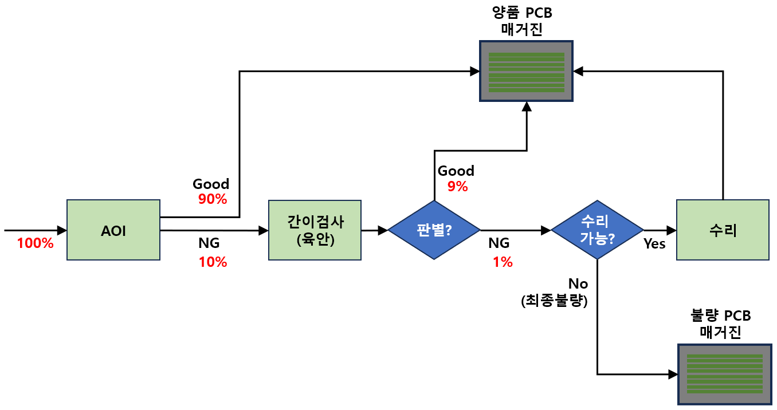
프로젝트 #1 개요
프로젝트 목표
프로젝트 배경 및 필요성
SMT 공정의 주요 불량 검출을 위한 딥러닝 방법 연구

Slide 5
프로젝트 #1 개요
프로젝트 목표
프로젝트 배경 및 필요성
2) 프로젝트 필요성
기존의 자동화 검사(1,2차 검사)의 경우, 영상처리 기반의 패턴매칭 검사이며, 약간의 비정상적인 부분이 있을 때에는 모두 불량으로 판정을 진행하며 수율을 떨어뜨리게 됨. 그러나 사람의 경우 정말 중요한 부분이 무엇인지 구분하여, 미묘한 결함과 비구조화된 장면을 정성적으로 해석하여 불량 판정에 유연성을 발휘할 수 있음 [2]
AI 딥러닝 기술은 학습을 통해, 인간의 지능을 흉내 내는 중립적 네트워크를 사용함으로써, 복잡한 패턴의 자연적인 변화는 허용하는 한편, 변칙, 부품, 특징을 구분할 수 있기 때문에, 이를 검사 기술에 적용하여, 인간의 육안 검사가 가질 수 있는 유연성을 컴퓨터 시스템의 속도와 안정성과 결합하도록 하고자 함 [2]
SMT 공정의 주요 불량 검출을 위한 딥러닝 방법 연구

Slide 6
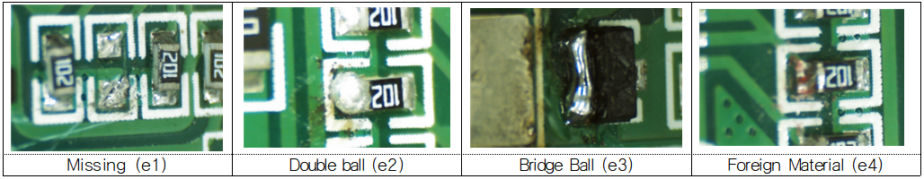
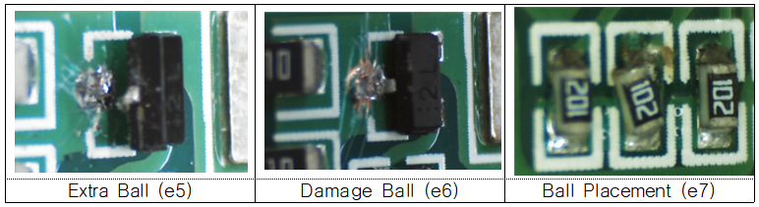
프로젝트 #1 개요
프로젝트 목표
프로젝트 배경 및 필요성
3) 프로젝트 개요
따라서, 최종 프로젝트 목표는 SMT 공정에서 발생하는 불량 중, 7가지 주요 불량(missing ball(누락), double ball(과다 납땜), bridge ball(겹침 납땜), foreign material(이물질 삽입), extra ball(들뜸), damage ball(스크래치), ball placement(오정렬))을 검출하기 위한 딥러닝 모델을 연구하고자 함.
7가지 주요 불량의 근거는, 실제 SMT 제조업체인 주*SMT의 연구소장의 자문을 통해 결정하였음
SMT 공정의 주요 불량 검출을 위한 딥러닝 방법 연구

Slide 7
프로젝트 #1 개요
선정 논문
논문 링크: https://www.sciencedirect.com/science/article/pii/S2590123023000956
구현 코드: https://github.com/JiaLim98/YOLO-PCB
논문 제목 | A deep context learning based PCB defect detection model with anomalous trend alarming system (이상 징후 알람 시스템을 갖춘 심층 context 학습 기반의PCB 결함 탐지 모델)
출판사/저널 | Results in Engineering (ELSEVIER-엘스비어)
IF/JCR | IF(Result in Engineering) : 6.0 / 공학 전반(Engineering, Multidisciplinary) 분야에서 Q1에 해당
인용횟수 | 47회
IF/JCR: https://wos-journal.info/journalid/10321
팀 구성원 소개 및 역할분담
이름 | 소속 | 직위 | 역할
김연지 | ㈜비즈포스 | 기획이사 | 자료작성
장욱진 | ㈜아이팝 | 선임연구원 | 코드구현

Slide 8
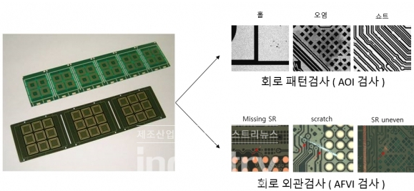
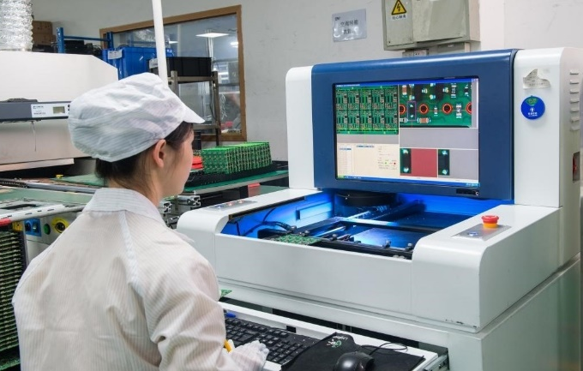
서론 (Introduction)
서론
1) 연구 배경
최근 몇 년 동안 머신 비전에 딥러닝을 도입하면서 딥러닝을 사용한 PCB 검사에 대한 연구가 많이 수행되었으나, 복잡한 배경이나 작은 결함에 취약하며, 실시간 처리 능력에도 한계가 있음

Slide 9
서론 (Introduction)
서론
2) 연구 필요성
기존의 AOI 기반 시스템은 유연성이 부족하며, 사람이 수행하는 육안 검사만큼의 적응성 (adaptability)을 확보하기 어려움
현재 대부분의 PCB 결함 검사는 자동 광학 검사(AOI) 장비를 활용하고 있으며, 이는 빠르고 반복 가능하지만 정밀도가 완벽하지 않음
이에 따라 딥러닝 기반의 시각 인지 기술이 새롭게 주목받고 있으며, 특히 YOLO와 같은 객체 탐지 네트워크는 실시간성과 정확도를 동시에 만족할 가능성을 보여줌
하지만 기존 YOLO 모델조차도 작은 결함 탐지에서의 성능 저하 및 정밀도-속도 균형 문제가 존재함

Slide 10
서론 (Introduction)
서론
3) 문제 정의
기존 딥러닝 모델은 다음과 같은 문제를 해결하지 못하고 있음
- 작은 결함의 탐지 정확도 저하
- 결함 발생의 반복성 또는 증가 경향을 실시간으로 분석하는 기능 부재
- 공정 중 실시간 처리 능력 부족
따라서 이 논문은 YOLOv5를 기반으로
- 기존의 YOLOv5 모델의 특징 피라미드 네트워크(Feature Pyramid Network, FPN)를 문맥 정보를 활용하도록 수정하여 작은 결함에도 민감하게 반응하도록 함
- CIoU 손실 함수의 기하학적 매개변수를 적절한 상수로 임의 스케일링하여 작은 PCB 결함을 감지하는 기능을 향상시킴
- 또한, 결함의 시각적 패턴뿐 아니라 이상 징후의 발생 경향성까지 감지하는 모델을 개발함으로써,
- 고속 + 고정밀 PCB 결함 탐지 모델을 제안함

Slide 11
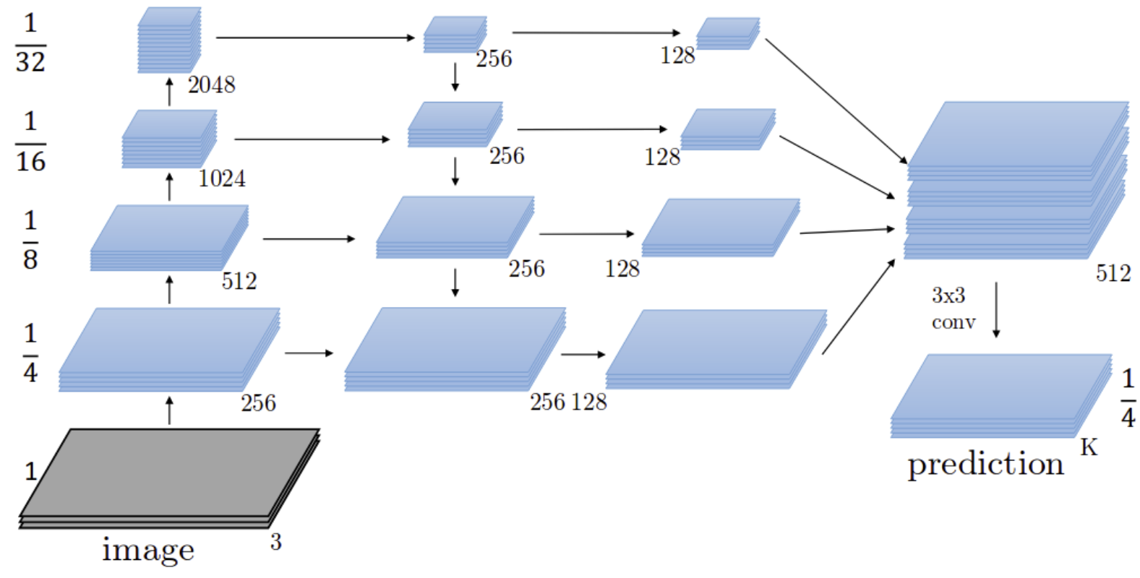
방법 (Methodology)
방법론
* 제안하는 모델은 YOLOv5s를 기반으로 하며, 다음과 같은 개선점을 포함
1) Feature Pyramid Network(FPN) 개선
FPN이란? [3]
- 고해상도 feature map은 low-level feature를 가지지만 객체의 위치에 대한 정보를 상대적으로 정확하게 보존하고, 저해상도 feature map은 High-level의 feature를 갖고 있으므로, 이러한 고해상도 feature map의 특징을 저해상도 feature map에 전달하여 작은 객체를 더 잘 탐지할 수 있도록 함
Down sampling
(해상도 감소/ 특징 강화)
Up sampling
(해상도 증가/특징 약화/
위치정보 강화)
Lateral Connection
Top-down
pathway
Bottom-up pathway
Notes:
- Bottom-up pathway : 이미지를 convolutional network에 입력하여 forward pass하여 2배씩 작아지는 feature map을 추출
- Top-down pathway : 각 pyramid level에 있는 feature map을 2배로 up sampling하고 channel 수를 동일하게 맞춰주는 과정
- Lateral Connection : upsample된 feature map과 바로 아래 level의 feature map과 element-wise addition 연산

Slide 12
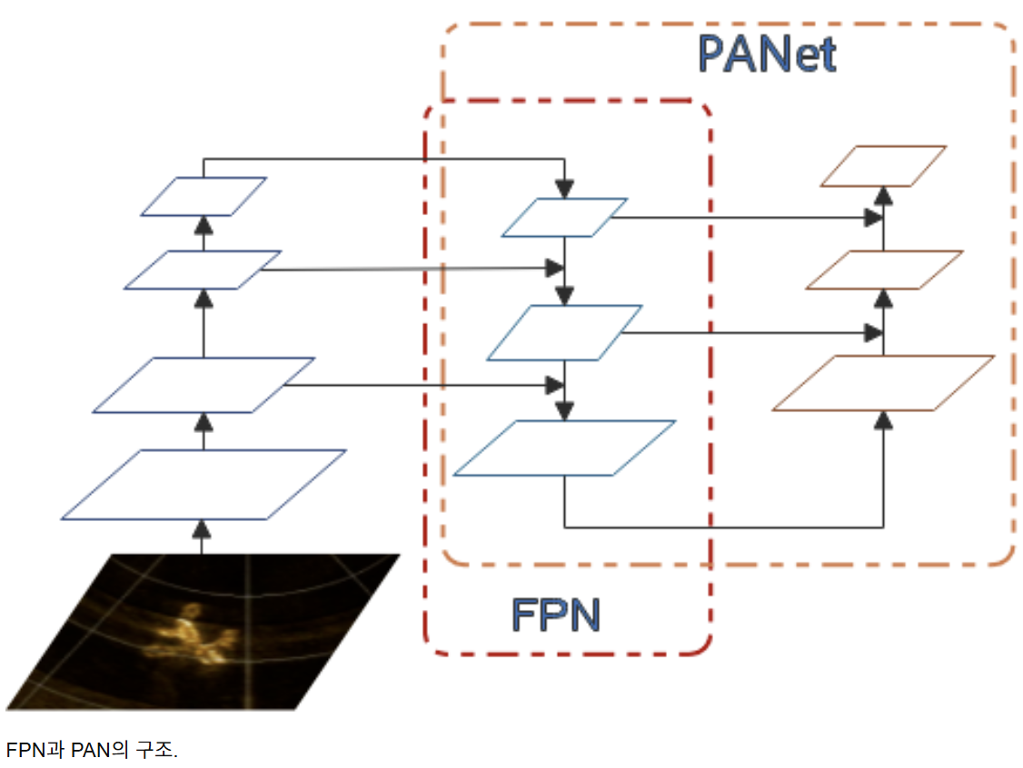
방법 (Methodology)
방법론
* 제안하는 모델은 YOLOv5s를 기반으로 하며, 다음과 같은 개선점을 포함
1) Feature Pyramid Network(FPN) 개선
YOLOv5의 FPN 적용 [4]
- FPN + PANet 구조 활용 : FPN과 PANet의 결합은 다양한 스케일의 Feature Map에 의미 정보와 위치 정보를 모두 포함시켜, 다양한 크기의 이미지를 정확하게 예측할 수 있도록 함
Backbone
P5: 큰 객체 탐지
P4: 중간 객체 탐지
P3: 작은 객체 탐지
Head : Detection
Neck

Slide 13
방법 (Methodology)
방법론
* 제안하는 모델은 YOLOv5s를 기반으로 하며, 다음과 같은 개선점을 포함
1) Feature Pyramid Network(FPN) 개선
개선된 FPN 적용
- candidate region과 context region을 융합하는 새로운 FPN을 제안함
- candidate region은 고해상도에서 디테일 중심의 피쳐맵으로 간주하고, context region을 낮은 해상도 피처맵으로 간주함. 업샘플링/다운샘플링을 통해 해상도를 맞춘 뒤, concat으로 결합
- Ex. "P3 (자세한 객체 정보)" + "P4, P5 (넓은 문맥 정보)" → 하나의 통합된 피처맵을 구성
- candidate region은 박스 위치를 정확히 맞추고, context region은 이 위치가 정말 올바른 객체인지 구분하는 역할
Notes:
- candidate enclosing region : 예측 박스(B)와 정답 박스(B_gt)를 둘 다 완전히 포함하는 가장 작은 사각형 영역
- context region : "객체 주변의 시각적 정보" 즉, 객체 자체는 아니지만 그 주변 배경/구조/패턴을 포함한 의미 있는 공간

Slide 14
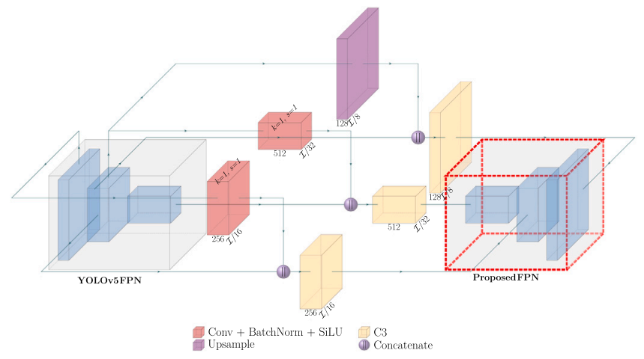
방법 (Methodology)
방법론
* 제안하는 모델은 YOLOv5s를 기반으로 하며, 다음과 같은 개선점을 포함
1) Feature Pyramid Network(FPN) 개선
P3 : P3 (Candidate Region) + P4 upsampling(Context Region)
P4 : P4 + P3 downsamplig(Candidate Region) + P5 upsampling(Context Region)
P5 : P5(Context Region) + P4 downsampling(Candidate Region)
Notes:
- candidate enclosing region : 예측 박스(B)와 정답 박스(B_gt)를 둘 다 완전히 포함하는 가장 작은 사각형 영역
- context region : "객체 주변의 시각적 정보" 즉, 객체 자체는 아니지만 그 주변 배경/구조/패턴을 포함한 의미 있는 공간

Slide 15
방법 (Methodology)
방법론
* 제안하는 모델은 YOLOv5s를 기반으로 하며, 다음과 같은 개선점을 포함
1) Feature Pyramid Network(FPN) 개선
기존의 YOLOv5 FPN과 비교
구분 | 기존 YOLOv5 FPN | 본 논문의 개선된 FPN
정보 흐름 | 단순 멀티 스케일 | 문맥 강화 중심 구조
특징 결합 | 업샘플링 +
문맥 처리
객체 위치
구조
목적
Notes:
- candidate enclosing region : 예측 박스(B)와 정답 박스(B_gt)를 둘 다 완전히 포함하는 가장 작은 사각형 영역
- context region : "객체 주변의 시각적 정보" 즉, 객체 자체는 아니지만 그 주변 배경/구조/패턴을 포함한 의미 있는 공간

Slide 16



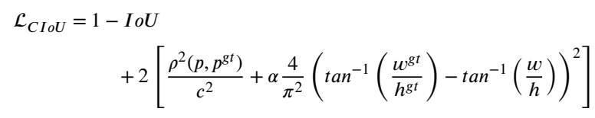
방법 (Methodology)
방법론
2) CIoU 손실 함수 개선
작은 개체 탐지의 정확한 Capsulation을 위해 CIoU(Complete IoU) Loss 함수 개선
- 작은 개체일수록 IoU를 높이는 것 보다 정답 박스와 예측 박스 간의 거리를 좁히는 방향으로 학습하는 것이 더 유리함. 따라서, CIoU Loss 함수의 D항과 V항을 2배로 스케일링하여 이들의 기여도를 확대함
기존의 CIoU
Loss 함수
D항: 거리항
V항: 종횡비항
1 - IoU
S항 : 면적항
개선된 CIoU
Loss 함수

Slide 17
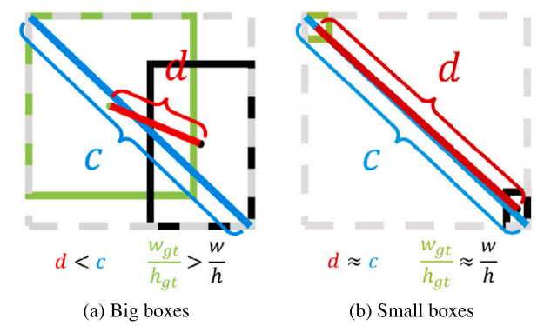
방법 (Methodology)
방법론
2) CIoU 손실 함수 개선
D항 (거리항) 기여도 개선
- CIoU 손실 함수의 두 번째 항으로, 예측 박스와 정답 박스의 중심점 사이의 거리를 기반으로 박스 위치를 조정하도록 유도하는 역할
- 분자: 예측 중심점과 정답 중심점 사이의 유클리드 거리(d), 분모: 두 박스를 모두 포함하는 최소 외접 박스의 대각선 길이(c)
- 예측 박스의 중심점과 정답 박스의 중심점 사이의 거리가 멀수록, 박스가 잘못된 위치에 있을수록 손실이 커짐
- 이미지 크기나 객체 크기에 따라 스케일링 문제 발생. 이를 해결하기 위해 두 박스를 모두 포함하는 최소 외접 박스의 대각선 길이 c로 나누며, 항상 0 ~ 1 범위의 값으로 정규화됨
- D 항은 중심점만 기준이기 때문에. 예측 박스가 정답 위치에 가까워도, 모양이 다르면 여전히 손실이 높음. 따라서, 종횡비(V 항)도 함께 사용해서 보완해야 함
- tiny object에서는 중심점 위치가 조금만 어긋나도 전체 박스가 빗나가게 되므로 D 항이 매우 민감해질 수 있음

Slide 18

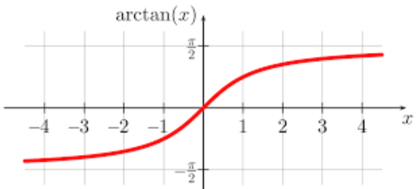

방법 (Methodology)
방법론
2) CIoU 손실 함수 개선
V항 (종횡비항) 기여도 개선
- 예측한 박스와 정답 박스의 비율 차이(aspect ratio difference)를 정량화하여 박스 모양을 정밀하게 맞추는 역할
- 예측 박스의 "모양"을 정답과 맞추는 역할을 하며, 작은 객체일수록 종횡비 맞추는 게 매우 중요
- 예측 박스의 중심점과 정답 박스의 중심점 사이의 거리가 멀수록, 박스가 잘못된 위치에 있을수록 손실이 커짐
- 종횡비는 값의 범위가 제한되지 않아 직접 빼면 스케일링 문제 발생하여, tan-1를 취해 비율을 -90° ~ +90° 사이의 정규화된 각도로 변환함으로써, 비율 차이 자체에 민감하게 반응할 수 있음
- 아래와 같이 상황에 따라 V 항의 비중을 조절. 처음에는 종횡비보다는 위치 맞추는 게 우선이고, IoU가 높아질수록 → V 항에 더 큰 비중을 두도록 함

Slide 19
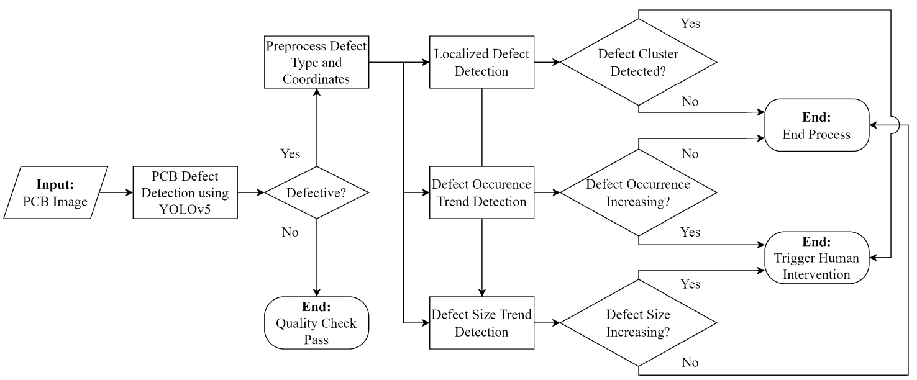
방법 (Methodology)
방법론
3) 이상 추세 감지 알고리즘 제시
결함의 위치, 크기, 빈도에 대한 증가 추세를 실시간으로 감지하여 사전 경고 시스템을 구현
다음 3가지 유형의 이상 상황을 탐지하여 이상 징후가 일정 횟수를 넘으면 자동으로 사용자에게 경고를 보내도록 설계함.
- Localized Defect Buildup : 같은 위치에 결함이 반복 발생
- Increasing Defect Size : 결함 크기가 점점 커짐
- Increasing Defect Occurrence : 같은 종류의 결함이 자주 발생

Slide 20
방법 (Methodology)
방법론
3) 이상 추세 감지 알고리즘 제시
Localized Defect Buildup
- 같은 지점에서 자주 결함 발생 → 기계 고장 가능성
- 결함이 발생된 중심 좌표 간 유클리디안 거리(Euclidean distance) 계산
- D_tol: 거리 허용 오차 / O_tol: 허용된 반복 횟수 / L-tol: 최근 발생 기준 시간
- 해당 조건 만족 시 결함 누적 발생으로 판단 → 알람 발생
Increasing Defect Size
- 결함의 크기가 점점 커짐 → 화학 부식, 기계 마모 등 진행 가능성
- 각 클래스별 결함 크기를 기록하고, 이전보다 커졌는지 확인 후, 일정 횟수 이상 커지면 경고
- U_tol: 크기 증가 허용 횟수/ L-tol: 최근 검사 수 기준 (예: 20개 이내, 그 이후로 초기화)
- Ex. 20개의 보드 중에서 크기가 3번 이상 증가하면 → "결함 악화 경고" 발생
*tol(tolerance) : 허용 임계값

Slide 21
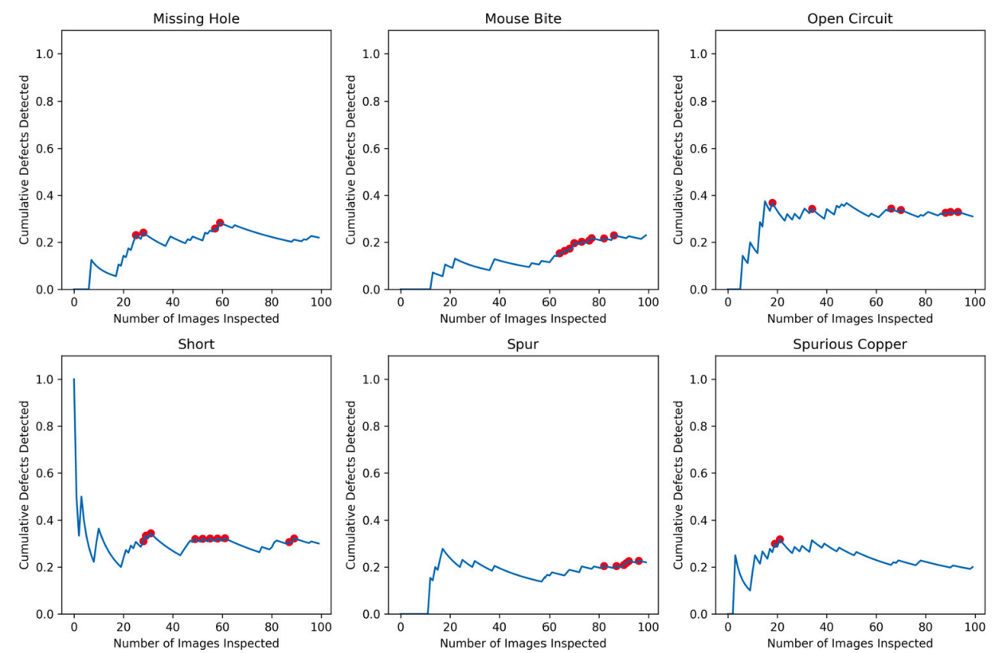
방법 (Methodology)
방법론
3) 이상 추세 감지 알고리즘 제시
Increasing Defect Occurrence
- 동일 결함 유형의 빈도 증가 → 생산 공정 전반 이상 징후 가능성
- 각 결함 유형의 발생률(Occurrence rate)을 기록하고, 이전 배치보다 발생률이 증가했는지 비교하여, 5회 이상 증가&&최근 6개월 이내 발생 → 알람 발생
- 시간 단위가 아닌 보드 개수 기준으로 진행되기 때문에, 생산 속도에 영향을 받지 않고 정확한 비교 가능
“Increasing defect occurrences” 감지 알고리즘의 동작 예시
* Red point: 알람 시스템이 알람을 발생시킨 시점
* 조건
- U_tol: 결함 발생 빈도 증가가 5회 이상이면 경고
- L_tol: 최근 6개의 보드 안에서만 증가했을 경우 유효
→ 결함의 빈도 증가 추세를 감지하여,생산 공정의 초기 이상 신호를 빠르게 캐치할 수 있음을 보여줌

Slide 22
실험 구성 및 평가 방법 (Experiment Settings)
실험 환경
1) 소프트웨어 환경
PyTorch v1.7.1 / CUDA 11.1 / cuDNN v8.0.35
NVIDIA GeForce RTX3070 (8GB VRAM)
이미지 Size: 608 X 608
Batch size: 34
Optimizer : SGD (weight decay : 0.0005 / lr = 0.01)
하이퍼파라미터: YOLOv5 기본 값 유지
2) 평가 방법
PASCAL VOC mAP(mAP@0.5) 및 COCO mAP(mAP@0.5:0.05:0.95)를 사용하여 성능을 평가
모델의 효율성 평가를 위해 초당 프레임(FPS) 단위로 프레임 처리 속도를 측정

Slide 23
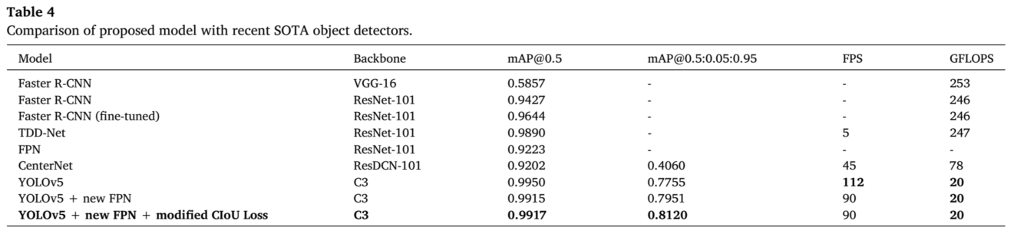
결과 및 분석 (Results & Analysis)
실험 결과
최신 기술과의 비교
공개적으로 사용 가능한 PCB 결함 데이터 세트에 대한 실험 결과, 제안하는 모델은 PASCAL VOC mAP(mean-average precision)에서 99.17%를 달성하면서 초당 90 프레임(frames per second, FPS)의 실시간 추론 속도를 유지함
또한, IoU 0.5에서 0.95까지 0.05씩 증가시키면서 계산한 COCO mAP에서는 기존의 YOLOv5보다 더 개선된 성능을 보임

Slide 24
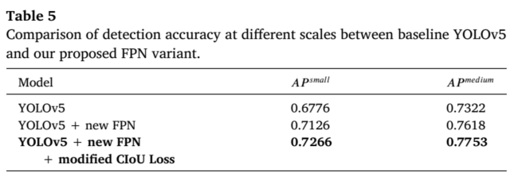
결과 및 분석 (Results & Analysis)
실험 결과
2) 다양한 규모에서의 감지 정확도 비교 (APsmall: 소형 개체 / AP medium: 중형 개체)
소형 개체의 감지 정확도를 비교한 결과, 아래와 같이 4.9%p 상승하여, FPN 구조의 문맥/후보 영역 융합이 미세 결함 탐지에 효과적이었다는 것을 보여줌
또한, 중형 개체에서도 4.3%p 상승하며, FPN과 CIoU 개선이 복합적인 효과를 보여줌을 나타냄

Slide 25
코드 구현 (Code implementation)
실제 코드 구현
1) Feature Pyramid Network(FPN) 개선 부분

Slide 26
코드 구현 (Code implementation)
실제 코드 구현
2) CIoU 손실 함수 개선 부분

Slide 27
코드 구현 (Code implementation)
실제 코드 구현
3) 모델 학습

Slide 28
코드 구현 (Code implementation)
실제 코드 구현
4) 결과 확인

Slide 29
결과 활용 (Use the Result)
최종 프로젝트에 본 결과를 활용
1) 최종 프로젝트 목표
SMT 공정에서 발생하는 불량 중, 7가지 주요 불량(missing ball(누락), double ball(과다 납땜), bridge ball(겹침 납땜), foreign material(이물질 삽입), extra ball(들뜸), damage ball(스크래치), ball placement(오정렬))을 검출하기 위한 딥러닝 모델을 연구함
딥러닝 모델은 객체 인식에서 가장 최신 모델인 YOLOv11을 적용하고자 함
2) 결과 활용
YOLOv11 또한, YOLOv5와 같이 FPN 기반 구조의 Neck에서 3개의 Feature Map(P3, P4, P5)을 추출하여 객체를 탐지하며, Loss 함수 또한 CIoU를 포함하고 있으므로 해당 논문의 내용을 활용할 수 있음
YOLOv11의 Neck 부분을 수정하여 논문 방식을 재현함으로써, 미세 결함 탐지 가능성을 높이고, 개선된 CIoU를 적용하여 종횡비(V) 차이 반영 부분을 강화함으로써 비대칭 결함 탐지 정밀도 향상할 수 있음
다만, YOLOv11-S / YOLOv11-M / YOLOv11-L / YOLOv11-XL / RT-DETR 5개의 모델 성능을 비교하였던 사전 실험에서, RT-DETR의 성능이 가장 높게 나왔으므로, 경량 모델인 YOLOv11-S를 RT-DETR 수준까지 끌어올려 가성비를 높이는 방향으로 가고자 함
* YOLOv11-S 학습시간: 8분 / RT-DETR 학습시간: 8시간

Slide 30
참고 문헌
[1] [국가R&D연구보고서] SMT 검사기 (AOI) 용 자동프로그래밍 소프트웨어 개발
(출처: https://scienceon.kisti.re.kr/srch/selectPORSrchReport.do?cn=TRKO201400020710 )
[2] 딥러닝 VS. 머신 비전 및 인간 검사 (출처: Cognex, https://www.cognex.com/ko-kr/what-is/deep-learning/deep-learning-vs-machine-vision-and-human-inspection )
[3] FPN 논문: Feature Pyramid Networks for Object Detection,
FPN 논문 리뷰 : https://herbwood.tistory.com/18
[4] Improved Convolutional Neural Network YOLOv5 for Underwater Target Detection Based on Autonomous Underwater Helicopter

Slide 31
감사합니다
Q&A

